Slide 1
«Молоко пить – здоровым быть!»
муниципальный конкурс
на лучшую школьную
рекламу о пользе молока
учитель начальных классов
МБОУ СОШ №23
г. Новороссийска
Корниенко Ю.В.

Slide 2
Отгадайте загадку
Жидко, а не вода, бело, а не снег.

Slide 3
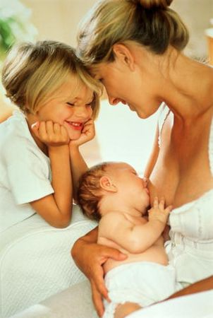
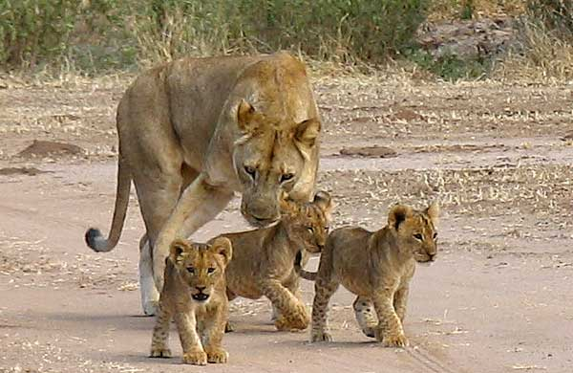
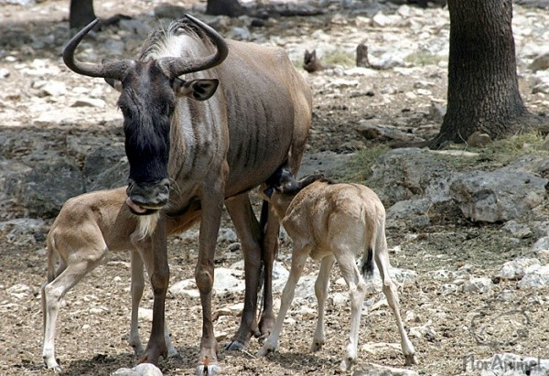
Ценно ли молоко ?
Материнское грудное молоко – это единственная идеальная пища, защита от многих болезней.
Пожалуй, самая удивительная пища в мире это та, которой животное кормит своих детенышей - молоко.

Slide 4
О пользе молока
Каждый ребёнок, появившись на свет, питается только молоком. В молоке свыше двухсот полезных веществ: белки, жиры, углеводы, минеральные вещества, органические кислоты, лактоза (молочный сахар) и другие компоненты.

Slide 5
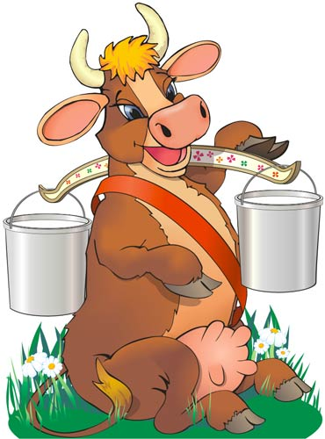
Коровье молоко – продукт секреции молочной железы коровы.
Оно представляет собой жидкость белого цвета с желтоватым оттенком и приятным сладковатым вкусом.

Slide 6
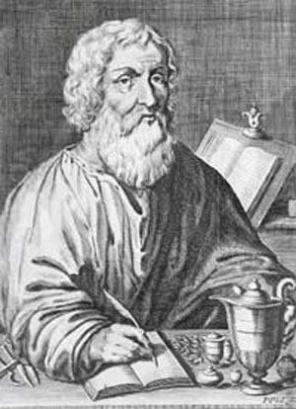
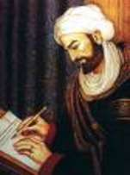
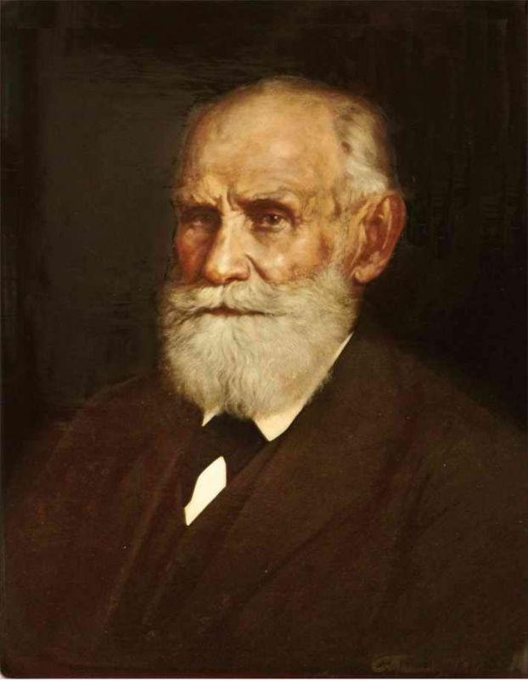
Испокон века люди высоко ценили целебные свойства молока. Они называли его
«соком жизни», «эликсиром жизни».
Знаменитый врач Гиппократ называл молоко лекарством, Авиценна утверждал, что молоко – это лучшая пища для людей, академик Павлов называл молоко пищей, приготовленной самой природой.
Гиппократ
Павлов
Авиценна

Slide 7
Молоко и молочнокислые продукты
Источник белка
Поставщик кальция (необходим для образования костной ткани)
Витамин В, А, С, Д.

Slide 8
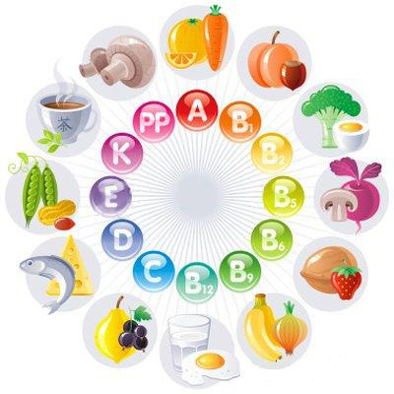
Молоко – ценный продукт питания, содержащий все необходимые питательные вещества
Действительно, молоко и молочные продукты содержат все необходимые для организма пищевые вещества.

Slide 9
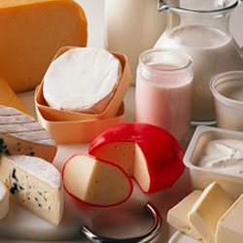
Молочные продукты помогли обществу измениться
Человечеству необходимо отдавать предпочтение не сладким газированным и крепким напиткам, а молоку
Включайте
в рацион
молочные
продукты

Slide 10
Включайте в свой рацион эти продукты!

Slide 12
РЕКЛАМА
В молоке есть витамины, Оно полезно и любимо, Настроенье повышает И здоровье укрепляет Дарит бороду, усы, Исполняет все мечты! Вот как выпьешь молоко, Жить станет весело, легко
Для работы нужны силы,
Молоко нужно России,
А Россия нам нужна,
Сила за селом, страна!
Молоко – это первый напиток,
Молоко – это наша судьба.
Молоко – это наша защита,
Молоко будем пить мы всегда!
Наша реклама молока
И полезна,
и нужна,
Срочно вы в неё вступайте
Молоко употребляйте!

Slide 13
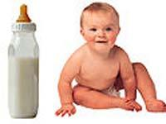
Я люблю молоко! А ты?

Slide 14
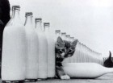
Это всё мне!

Slide 15
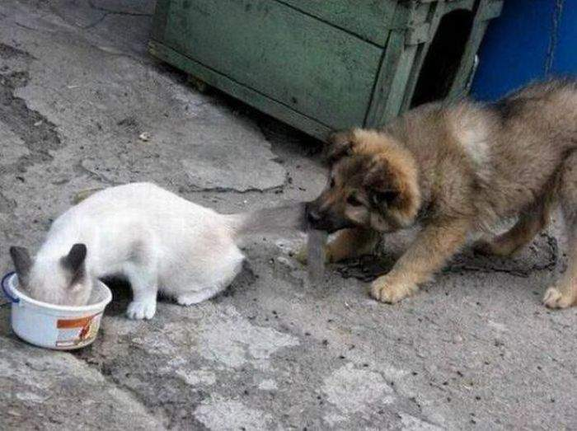
Дай попробовать!

Slide 16
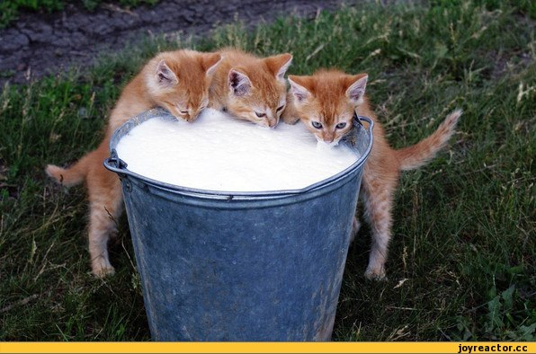
Мы любим его лакать!

Slide 17
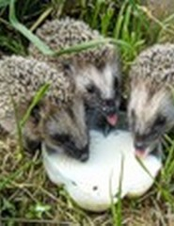
ОХ, КАК ВКУСНО!

Slide 18
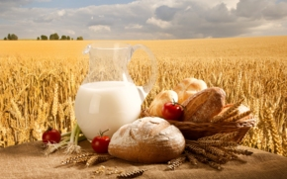
Утоляет жажду хлеборобам

Slide 19
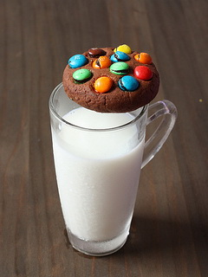
Молоко – источник силы и здоровья. А вы любите его?

Slide 21
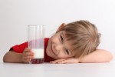

Slide 22
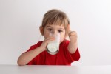

Slide 23
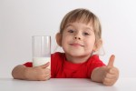

Slide 24
Это вкусное молоко!

Slide 25
Молоко - продукт полезный, Очень вкусный - всем известно. Я скажу вам от души: "Лучше пищи не ищи!» В нём есть белки, жиры и соли, Витамины и кислоты. Пейте молоко вы вволю - Со здоровьем не будет болей!

Slide 26
БУДЬТЕ ЗДОРОВЫ, ДРУЗЬЯ!

